Slide 1
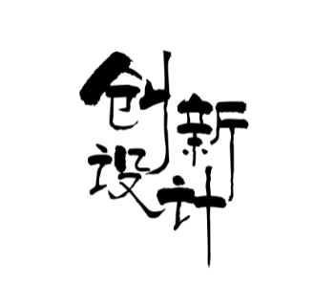
INNOVATIVE
DESIGN
第七章 立体几何与空间向量
第6节 空间向量与线面位置关系

Slide 2
1.了解空间向量的概念、空间向量的基本定理及其意义,掌握空间向量的正交分解及其坐标表示.
2.掌握空间向量的线性运算及其坐标表示.
3.掌握空间向量的数量积及其坐标表示,能用向量的数量积判断向量的共线和垂直.
4.理解直线的方向向量及平面的法向量.
5.能用向量语言表述线线、线面、面面的平行和垂直关系.
6.能用向量方法证明立体几何中有关线面位置关系的一些简单定理.

Slide 3
01
知识诊断自测
目 录
02
考点聚焦突破
CONTENTS
03
课时对点精练

Slide 4
1
知识诊断自测
ZHISHIZHENDUANZICE

Slide 5
1.空间向量的有关概念
名称 | 定义
空间向量 | 在空间中,具有______和______的量
相等向量 | 方向______且模______的向量
相反向量 | 方向______且模______的向量
共线向量 (或平行向量) | 表示空间向量的有向线段所在的直线互相______或______的向量
共面向量 | 平行于同一个平面的向量
大小
方向
相同
相等
相反
相等
平行
重合

Slide 6
2.空间向量的有关定理
(1)共线向量定理:对任意两个空间向量a,b(b≠0),a∥b的充要条件是存在实数λ,使得_________.
(2)共面向量定理:如果两个向量a,b不共线,那么向量p与向量a,b共面的充要条件是存在______的有序实数对(x,y),使p=_________.
(3)空间向量基本定理:如果三个向量a,b,c不共面,那么对任意一个空间向量p,存在______的有序实数组(x,y,z),使得p=___________,其中,{a,b,c}叫做空间的一个基底.
a=λb
唯一
xa+yb
唯一
xa+yb+zc

Slide 7
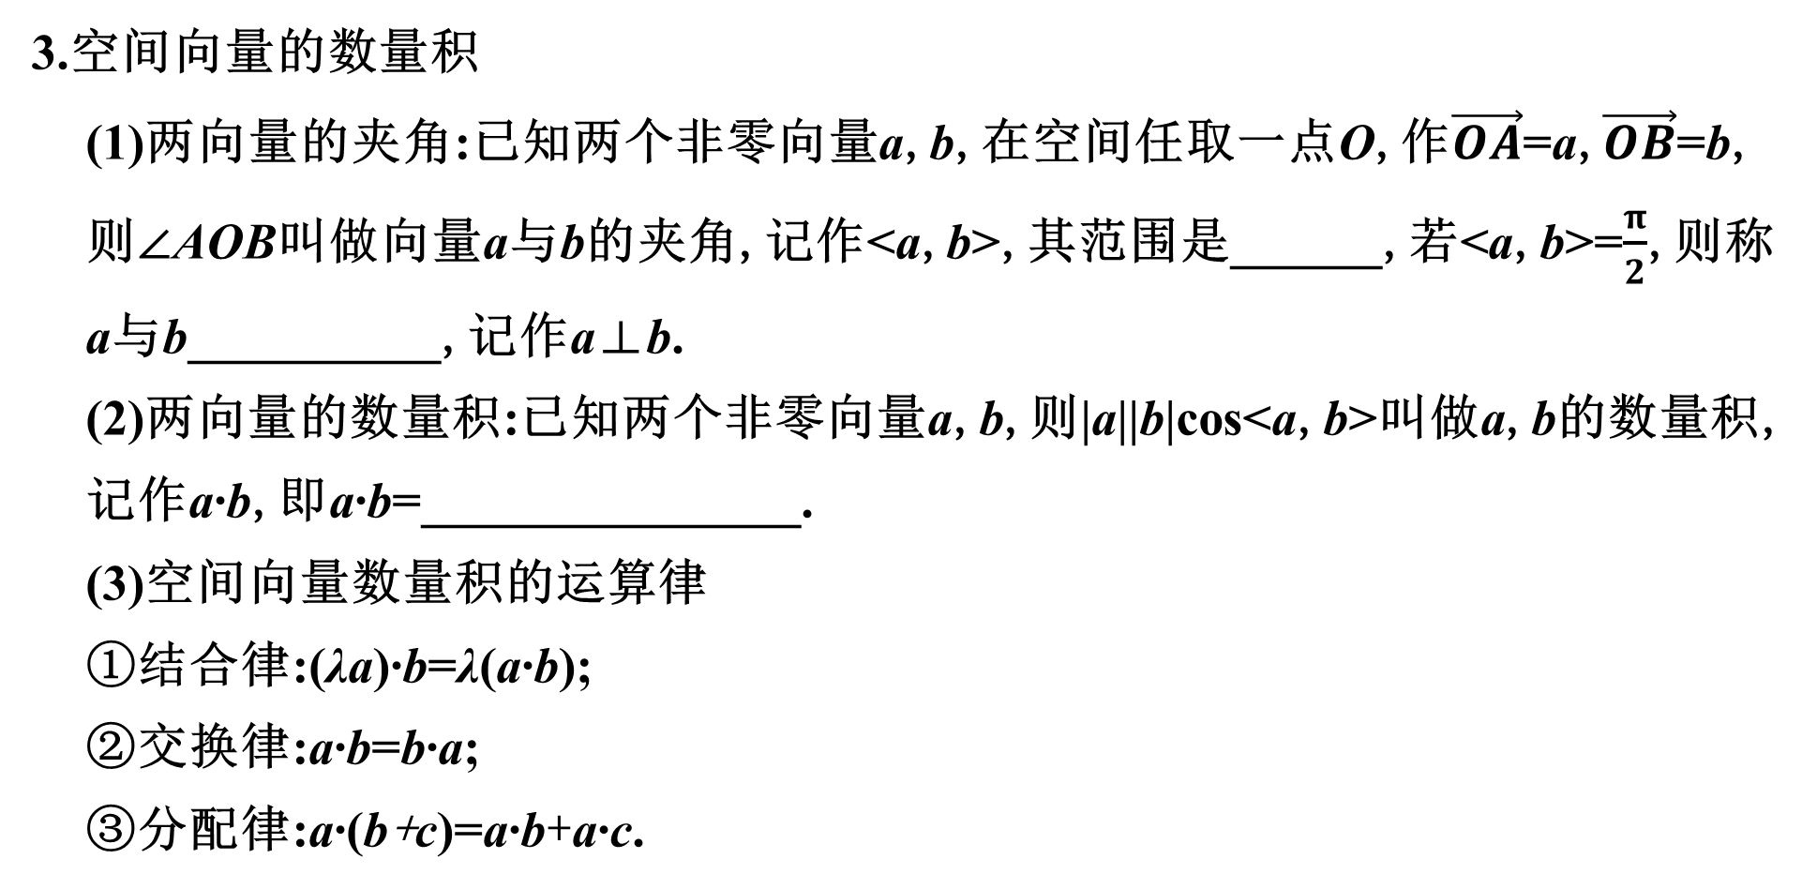
3.空间向量的数量积
(1)两向量的夹角:已知两个非零向量a,b,在空间任取一点O,作$\vec{OA}$=a,$\vec{OB}$=b,则∠AOB叫做向量a与b的夹角,记作<a,b>,其范围是______,若<a,b>=$\frac{π}{2}$,则称a与b__________,记作a⊥b.
(2)两向量的数量积:已知两个非零向量a,b,则|a||b|cos<a,b>叫做a,b的数量积,记作a·b,即a·b=_______________.
(3)空间向量数量积的运算律
①结合律:(λa)·b=λ(a·b);
②交换律:a·b=b·a;
③分配律:a·(b+c)=a·b+a·c.
[0,π]
互相垂直
|a||b|cos<a,b>

Slide 8
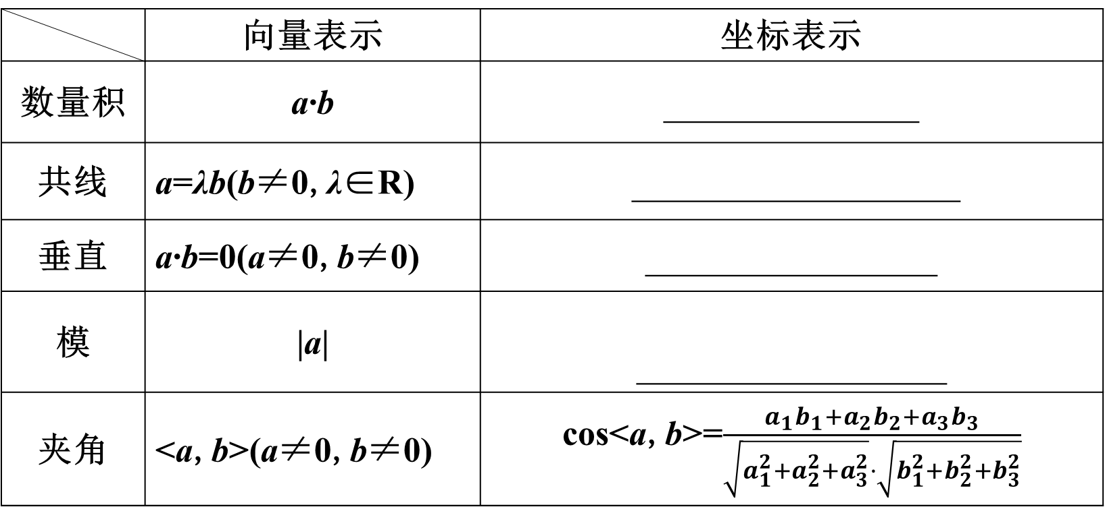

4.空间向量的坐标表示及其应用
设a=(a₁,a₂,a₃),b=(b₁,b₂,b₃).
 | 向量表示 | 坐标表示
数量积 | a·b | ______________
共线 | a=λb(b≠0,λ∈R) | __________________
垂直 | a·b=0(a≠0,b≠0) | ________________
模 | |a| | _________________
夹角 | <a,b>(a≠0,b≠0) | cos<a,b>=$\frac{a_{1}b_{1}+a_{2}b_{2}+a_{3}b_{3}}{\sqrt{a_{1}^{2}+a_{2}^{2}+a_{3}^{2}}·\sqrt{b_{1}^{2}+b_{2}^{2}+b_{3}^{2}}}$
a₁b₁+a₂b₂+a₃b₃
a₁=λb₁,a₂=λb₂,a₃=λb₃
a₁b₁+a₂b₂+a₃b₃=0
$$\sqrt{a_{1}^{2}+a_{2}^{2}+a_{3}^{2}}$$

Slide 9
5.直线的方向向量和平面的法向量
(1)直线的方向向量:如果表示非零向量a的有向线段所在直线与直线l____________,则称此向量a为直线l的方向向量.
(2)平面的法向量:直线l⊥α,取直线l的方向向量a,则向量a叫做平面α的法向量.
平行或重合

Slide 10
6.空间位置关系的向量表示
位置关系 |  | 向量表示
直线l₁,l₂的方向向量分别为u₁,u₂ | l₁∥l₂ | u₁∥u₂⇔u₁=λu₂
 | l₁⊥l₂ | u₁⊥u₂⇔_________
直线l的方向向量为u,平面α的法向量为n | l∥α | u⊥n⇔_________
 | l⊥α | u∥n⇔u=λn
平面α,β的法向量分别为n₁,n₂ | α∥β | n₁∥n₂⇔n₁=λn₂
 | α⊥β | n₁⊥n₂⇔_________
u₁·u₂=0
u·n=0
n₁·n₂=0

Slide 11
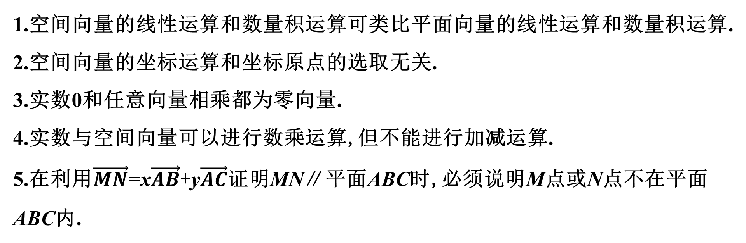
常用结论与微点提醒
1.空间向量的线性运算和数量积运算可类比平面向量的线性运算和数量积运算.
2.空间向量的坐标运算和坐标原点的选取无关.
3.实数0和任意向量相乘都为零向量.
4.实数与空间向量可以进行数乘运算,但不能进行加减运算.
5.在利用$\vec{MN}$=x$\vec{AB}$+y$\vec{AC}$证明MN∥平面ABC时,必须说明M点或N点不在平面ABC内.

Slide 12
1.思考辨析(在括号内打“√”或“×”)
(1)直线的方向向量是唯一确定的.( )
(2)若直线a的方向向量和平面α的法向量平行,则a∥α.( )
(3)若{a,b,c}是空间的一个基底,则a,b,c中至多有一个零向量.( )
(4)若a·b<0,则<a,b>是钝角.( )
(5)若两平面的法向量平行,则不重合的两平面平行.( )
×
×
×
×
√
解析 (1)直线的方向向量不是唯一的,有无数多个.(2)a⊥α.(3)若a,b,c中有一个是0,则a,b,c共面,不能构成空间一个基底.(4)若<a,b>=π,则a·b<0,故(4)不正确.

Slide 13
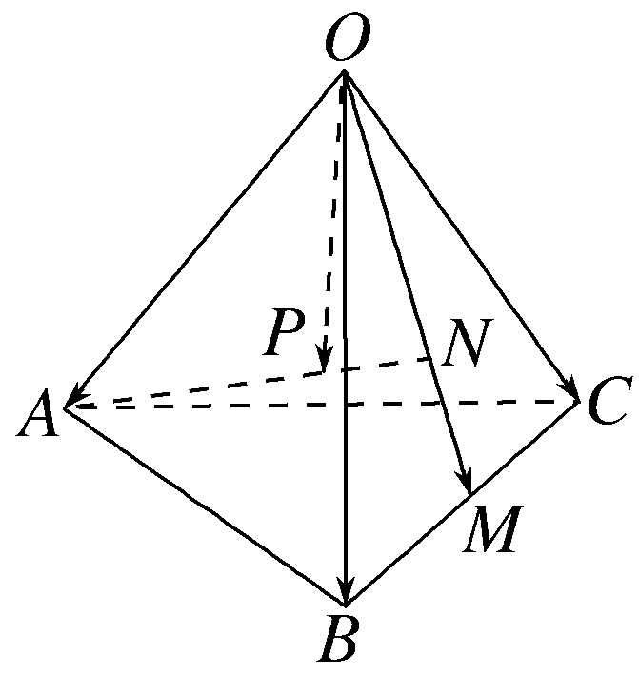
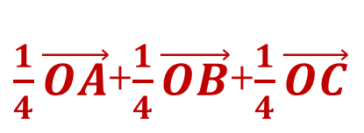
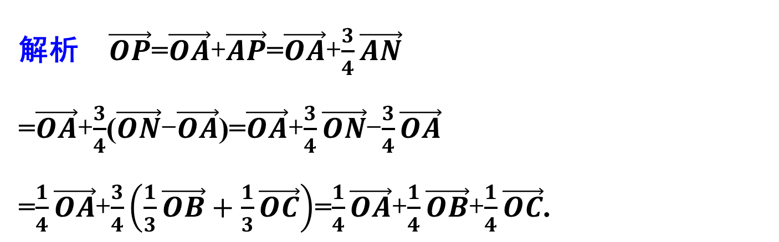
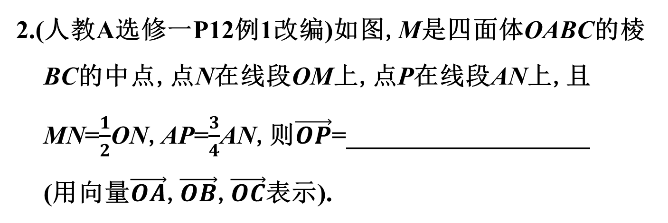
2.(人教A选修一P12例1改编)如图,M是四面体OABC的棱BC的中点,点N在线段OM上,点P在线段AN上,且MN=$\frac{1}{2}$ON,AP=$\frac{3}{4}$AN,则$\vec{OP}$=___________________
(用向量$\vec{OA}$,$\vec{OB}$,$\vec{OC}$表示).
$\frac{1}{4}\vec{OA}$+$\frac{1}{4}\vec{OB}$+$\frac{1}{4}\vec{OC}$
解析 $\vec{OP}$=$\vec{OA}$+$\vec{AP}$=$\vec{OA}$+$\frac{3}{4}\vec{AN}$
=$\vec{OA}$+$\frac{3}{4}$($\vec{ON}$-$\vec{OA}$)=$\vec{OA}$+$\frac{3}{4}\vec{ON}$-$\frac{3}{4}\vec{OA}$
=$\frac{1}{4}\vec{OA}$+$\frac{3}{4}\left(\frac{1}{3}\vec{OB}+\frac{1}{3}\vec{OC}\right)$=$\frac{1}{4}\vec{OA}$+$\frac{1}{4}\vec{OB}$+$\frac{1}{4}\vec{OC}$.

Slide 14

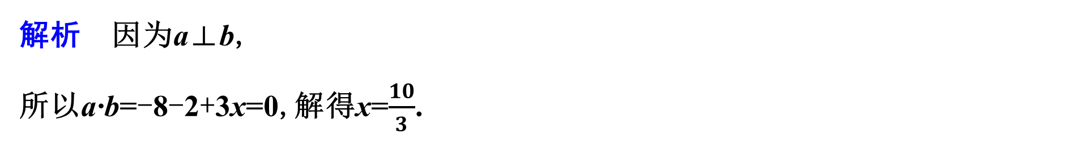
$$\frac{10}{3}$$
3.(苏教选修一P27T9改编)已知a=(2,-1,3),b=(-4,2,x),且a⊥b,则x= .
解析 因为a⊥b,
所以a·b=-8-2+3x=0,解得x=$\frac{10}{3}$.

Slide 15
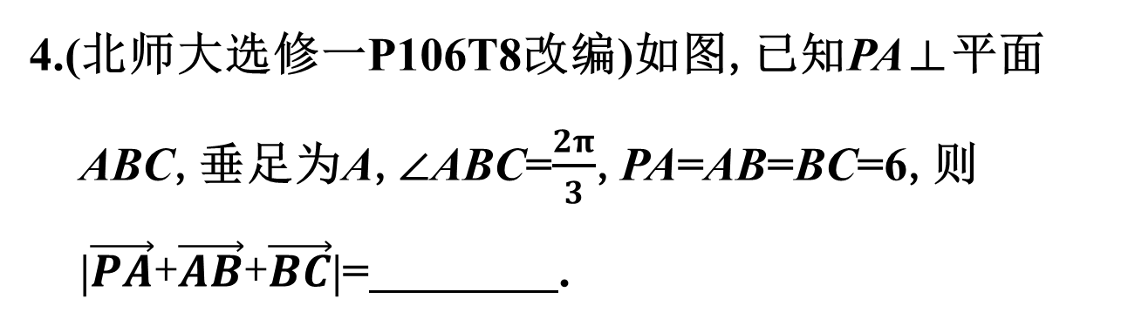
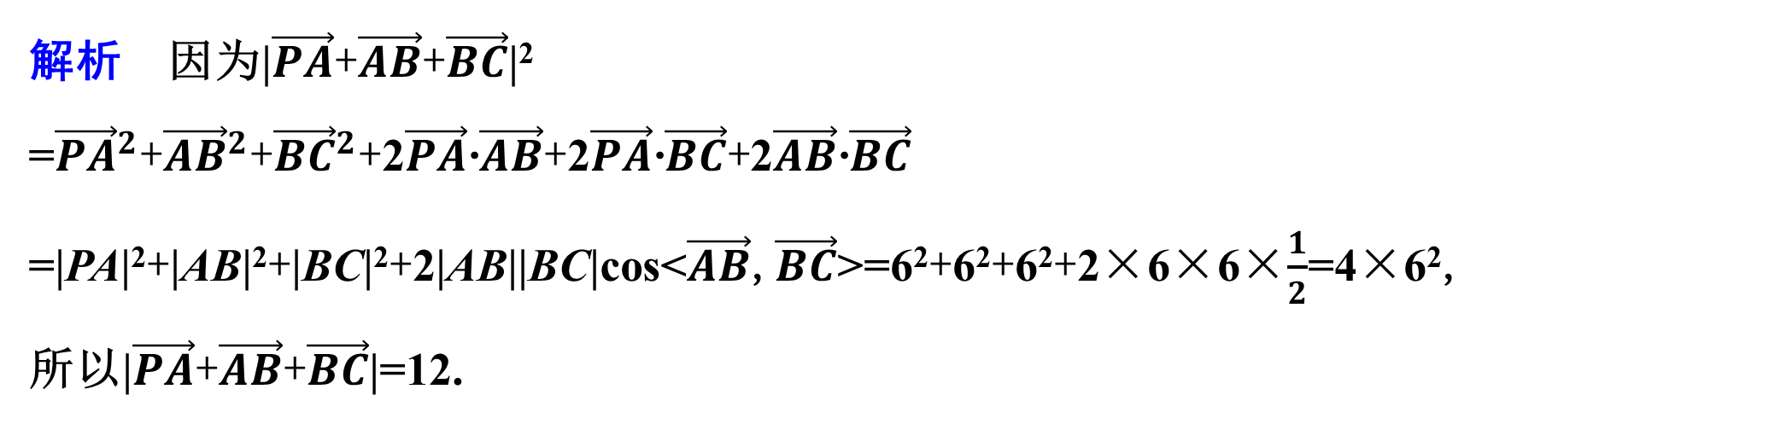
4.(北师大选修一P106T8改编)如图,已知PA⊥平面ABC,垂足为A,∠ABC=$\frac{2π}{3}$,PA=AB=BC=6,则|$\vec{PA}$+$\vec{AB}$+$\vec{BC}$|= .
12
解析 因为|$\vec{PA}$+$\vec{AB}$+$\vec{BC}$|²
=${\vec{PA}}^{2}$+${\vec{AB}}^{2}$+${\vec{BC}}^{2}$+2$\vec{PA}$·$\vec{AB}$+2$\vec{PA}$·$\vec{BC}$+2$\vec{AB}$·$\vec{BC}$
=|PA|²+|AB|²+|BC|²+2|AB||BC|cos<$\vec{AB}$,$\vec{BC}$>=6²+6²+6²+2×6×6×$\frac{1}{2}$=4×6²,
所以|$\vec{PA}$+$\vec{AB}$+$\vec{BC}$|=12.

Slide 16
2
考点聚焦突破
KAODIANJUJIAOTUPO

Slide 17
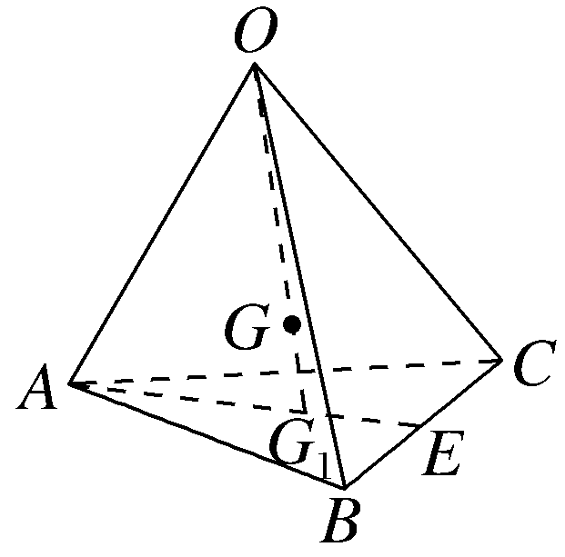
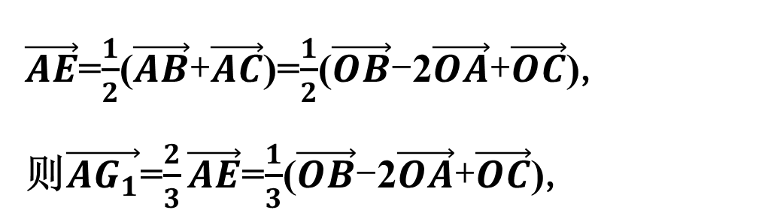
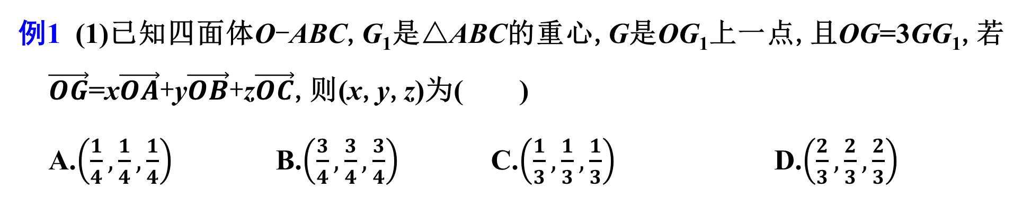
考点一 空间向量的线性运算及共线、共面定理
例1 (1)已知四面体O-ABC,G₁是△ABC的重心,G是OG₁上一点,且OG=3GG₁,若$\vec{OG}$=x$\vec{OA}$+y$\vec{OB}$+z$\vec{OC}$,则(x,y,z)为( )
A.$\left(\frac{1}{4},\frac{1}{4},\frac{1}{4}\right)$ B.$\left(\frac{3}{4},\frac{3}{4},\frac{3}{4}\right)$ C.$\left(\frac{1}{3},\frac{1}{3},\frac{1}{3}\right)$ D.$\left(\frac{2}{3},\frac{2}{3},\frac{2}{3}\right)$
A
解析 法一 如图所示,连接AG₁并延长,交BC于点E,则点E为BC的中点,
$\vec{AE}$=$\frac{1}{2}$($\vec{AB}$+$\vec{AC}$)=$\frac{1}{2}$($\vec{OB}$-2$\vec{OA}$+$\vec{OC}$),
则$\vec{AG_{1}}$=$\frac{2}{3}\vec{AE}$=$\frac{1}{3}$($\vec{OB}$-2$\vec{OA}$+$\vec{OC}$),

Slide 18

由题设,$\vec{OG}$=3$\vec{GG_{1}}$=3($\vec{OG_{1}}$-$\vec{OG}$),
则$\vec{OG}$=$\frac{3}{4}\vec{OG_{1}}$=$\frac{3}{4}$($\vec{OA}$+$\vec{AG_{1}}$)
=$\frac{3}{4}\left(\vec{OA}+\frac{1}{3}\vec{OB}−\frac{2}{3}\vec{OA}+\frac{1}{3}\vec{OC}\right)$=$\frac{1}{4}$($\vec{OA}$+$\vec{OB}$+$\vec{OC}$),
所以x=y=z=$\frac{1}{4}$.
法二 因为G₁是△ABC的重心,所以$\vec{G_{1}A}$+$\vec{G_{1}B}$+$\vec{G_{1}C}$=0,
所以$\vec{G_{1}O}$+$\vec{OA}$+$\vec{G_{1}O}$+$\vec{OB}$+$\vec{G_{1}O}$+$\vec{OC}$=0,
从而$\vec{OG_{1}}$=$\frac{1}{3}$($\vec{OA}$+$\vec{OB}$+$\vec{OC}$).
因为G是OG₁上一点,且OG=3GG₁,所以$\vec{OG}$=$\frac{3}{4}\vec{OG_{1}}$,
从而$\vec{OG}$=$\frac{1}{4}$($\vec{OA}$+$\vec{OB}$+$\vec{OC}$),所以x=y=z=$\frac{1}{4}$.

Slide 19
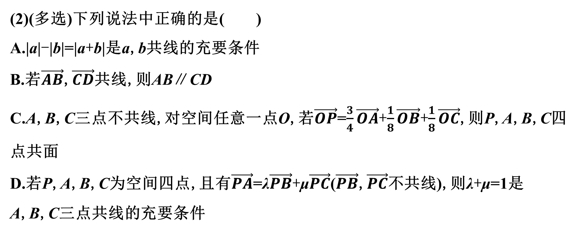
(2)(多选)下列说法中正确的是( )
A.|a|-|b|=|a+b|是a,b共线的充要条件
B.若$\vec{AB}$,$\vec{CD}$共线,则AB∥CD
C.A,B,C三点不共线,对空间任意一点O,若$\vec{OP}$=$\frac{3}{4}\vec{OA}$+$\frac{1}{8}\vec{OB}$+$\frac{1}{8}\vec{OC}$,则P,A,B,C四点共面
D.若P,A,B,C为空间四点,且有$\vec{PA}$=λ$\vec{PB}$+μ$\vec{PC}$($\vec{PB}$,$\vec{PC}$不共线),则λ+μ=1是A,B,C三点共线的充要条件
CD

Slide 20

解析 由|a|-|b|=|a+b|,可得向量a,b的方向相反,此时向量a,b共线,反之,当向量a,b同向时,不能得到|a|-|b|=|a+b|,所以A不正确;
若$\vec{AB}$,$\vec{CD}$共线,则AB∥CD或A,B,C,D四点共线,所以B不正确;
由A,B,C三点不共线,对空间任意一点O,若$\vec{OP}$=$\frac{3}{4}\vec{OA}$+$\frac{1}{8}\vec{OB}$+$\frac{1}{8}\vec{OC}$,因为$\frac{3}{4}$+$\frac{1}{8}$+$\frac{1}{8}$=1,可得P,A,B,C四点共面,所以C正确;
若P,A,B,C为空间四点,且有$\vec{PA}$=λ$\vec{PB}$+μ$\vec{PC}$($\vec{PB}$,$\vec{PC}$不共线),
当λ+μ=1时,即μ=1-λ,可得$\vec{PA}$-$\vec{PC}$=λ($\vec{PB}$+$\vec{CP}$),即$\vec{CA}$=λ$\vec{CB}$,
所以A,B,C三点共线,反之也成立,即λ+μ=1是A,B,C三点共线的充要条件,所以D正确.

Slide 21
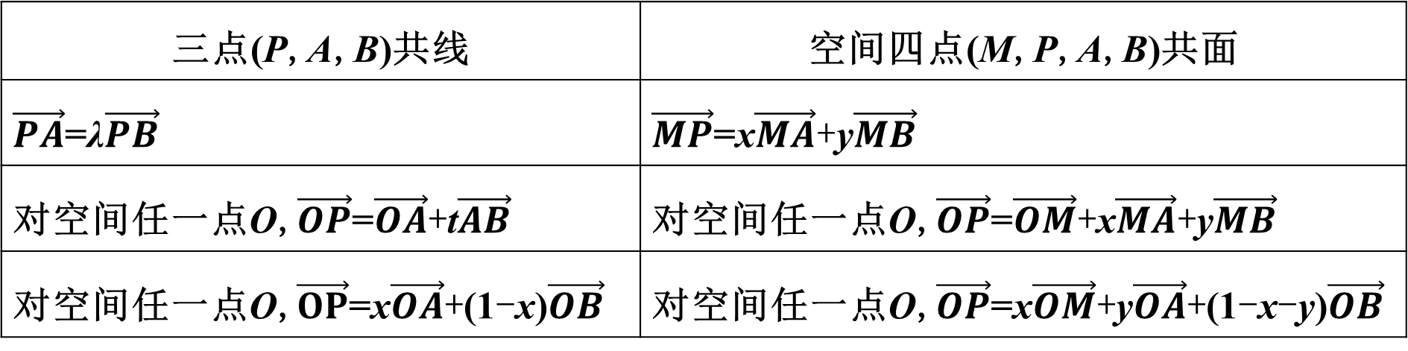
思维建模
1.空间向量的线性运算以向量的加法、减法、数乘运算为主,具体求解过程中要注意结合图形,依据三角形法则、平行四边形法则合理运算.
2.应用共线(面)向量定理证明点共线(面)的方法比较
三点(P,A,B)共线 | 空间四点(M,P,A,B)共面
$\vec{PA}$=λ$\vec{PB}$ | $\vec{MP}$=x$\vec{MA}$+y$\vec{MB}$
对空间任一点O,$\vec{OP}$=$\vec{OA}$+t$\vec{AB}$ | 对空间任一点O,$\vec{OP}$=$\vec{OM}$+x$\vec{MA}$+y$\vec{MB}$
对空间任一点O,$\vec{OP}$=x$\vec{OA}$+(1-x)$\vec{OB}$ | 对空间任一点O,$\vec{OP}$=x$\vec{OM}$+y$\vec{OA}$+(1-x-y)$\vec{OB}$

Slide 22

训练1 已知A,B,C三点不共线,对平面ABC外的任一点O,若点M满足$\vec{OM}$=$\frac{1}{3}$($\vec{OA}$+$\vec{OB}$+$\vec{OC}$).
(1)判断$\vec{MA}$,$\vec{MB}$,$\vec{MC}$三个向量是否共面;
解 由已知$\vec{OA}$+$\vec{OB}$+$\vec{OC}$=3$\vec{OM}$,
所以$\vec{OA}$-$\vec{OM}$=($\vec{OM}$-$\vec{OB}$)+($\vec{OM}$-$\vec{OC}$).
即$\vec{MA}$=$\vec{BM}$+$\vec{CM}$=-$\vec{MB}$-$\vec{MC}$,
所以$\vec{MA}$,$\vec{MB}$,$\vec{MC}$共面.

Slide 23

(2)判断点M是否在平面ABC内.
解 法一 由(1)知$\vec{MA}$,$\vec{MB}$,$\vec{MC}$共面且过同一点M.
所以四点M,A,B,C共面,
从而点M在平面ABC内.
法二 因为$\vec{OM}$=$\frac{1}{3}$($\vec{OA}$+$\vec{OB}$+$\vec{OC}$)
=$\frac{1}{3}\vec{OA}$+$\frac{1}{3}\vec{OB}$+$\frac{1}{3}\vec{OC}$,
又因为$\frac{1}{3}$+$\frac{1}{3}$+$\frac{1}{3}$=1,
所以M,A,B,C四点共面,从而M在平面ABC内.

Slide 24
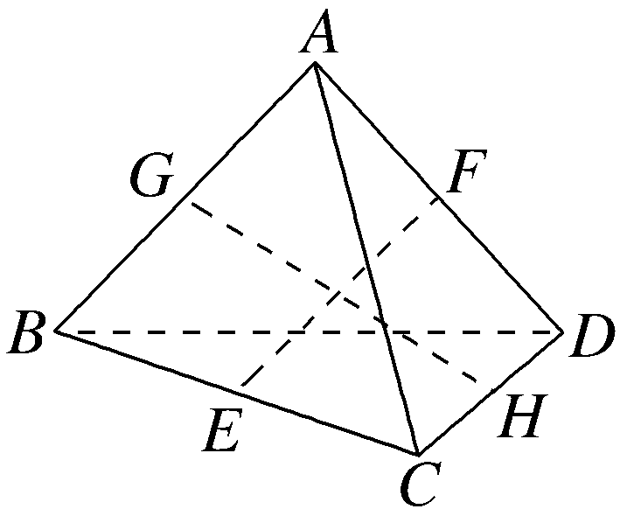

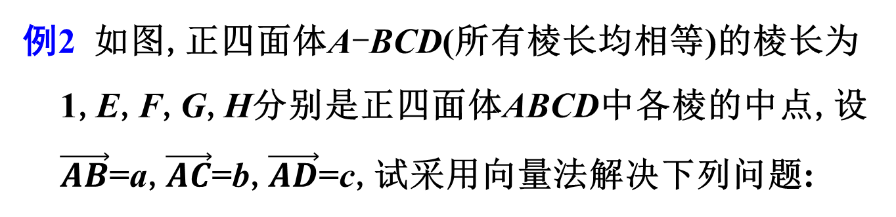
考点二 空间向量的数量积及其应用
例2 如图,正四面体A-BCD(所有棱长均相等)的棱长为1,E,F,G,H分别是正四面体ABCD中各棱的中点,设$\vec{AB}$=a,$\vec{AC}$=b,$\vec{AD}$=c,试采用向量法解决下列问题:
(1)求$\vec{EF}$的模长;
解 因为正四面体A-BCD的棱长为1,E,F,G,H分别是正四面体A-BCD中各棱的中点,
$\vec{AB}$=a,$\vec{AC}$=b,$\vec{AD}$=c,
所以$\vec{BE}$=$\frac{1}{2}\vec{BC}$=$\frac{1}{2}$($\vec{AC}$-$\vec{AB}$)=$\frac{1}{2}$(b-a),

Slide 25

$\vec{AF}$=$\frac{1}{2}\vec{AD}$=$\frac{1}{2}$c,
所以$\vec{EF}$=$\vec{EB}$+$\vec{BA}$+$\vec{AF}$=-$\frac{1}{2}$(b-a)-a+$\frac{1}{2}$c=$\frac{1}{2}$(c-a-b),
所以|$\vec{EF}$|²=$\frac{1}{4}$(c-a-b)²
=$\frac{1}{4}$(c²+a²+b²-2a·c+2a·b-2b·c)
=$\frac{1}{4}$(1+1+1-2×1×1×cos 60°+2×1×1×cos 60°-2×1×1×cos 60°)=$\frac{1}{2}$,
故|$\vec{EF}$|=$\frac{\sqrt{2}}{2}$.

Slide 26

(2)求$\vec{EF}$,$\vec{GH}$的夹角.
解 在正四面体A-BCD中,$\vec{EF}$=$\frac{1}{2}$(c-a-b),|$\vec{EF}$|=$\frac{\sqrt{2}}{2}$.
同理,$\vec{GH}$=$\frac{1}{2}$(b+c-a),|$\vec{GH}$|=$\frac{\sqrt{2}}{2}$.
所以cos<$\vec{EF}$,$\vec{GH}$>=$\frac{\vec{EF}·\vec{GH}}{|\vec{EF}||\vec{GH}|}$=$\frac{\frac{1}{2}(c−a−b)·\frac{1}{2}(b+c−a)}{\frac{\sqrt{2}}{2}×\frac{\sqrt{2}}{2}}$
=$\frac{1}{2}$[(c-a)²-b²]=$\frac{1}{2}$(c²+a²-2c·a-b²)
=$\frac{1}{2}$(1+1-2×1×1×cos 60°-1)=0,
所以$\vec{EF}与\vec{GH}$的夹角为90°.

Slide 27
思维建模
由向量数量积的定义知,要求a与b的数量积,需已知|a|,|b|和<a,b>,a与b的夹角与方向有关,一定要根据方向正确判定夹角的大小,才能使a·b计算准确.

Slide 28
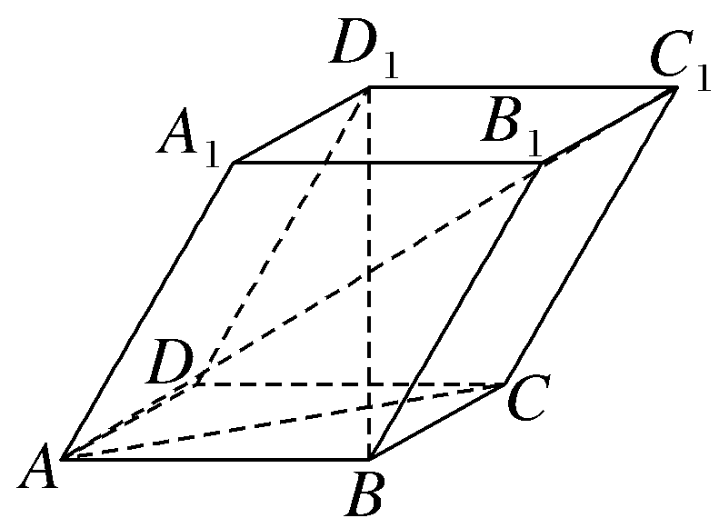
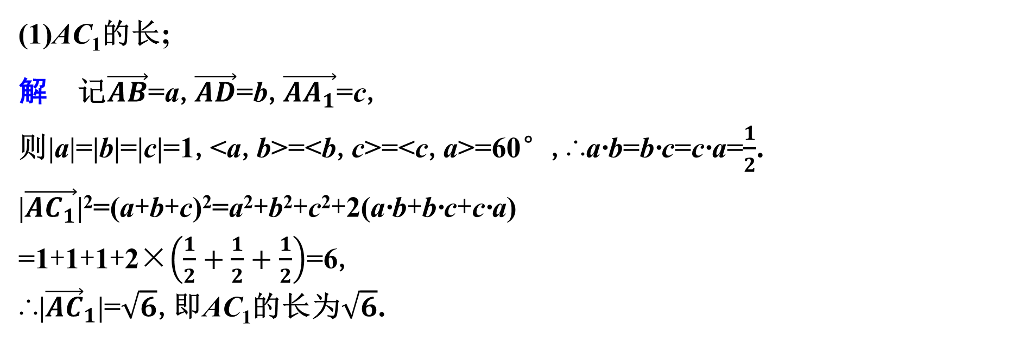
训练2 如图所示,四棱柱ABCD-A₁B₁C₁D₁中,底面为平行四边形,以顶点A为端点的三条棱长都为1,且两两夹角为60°.求:
(1)AC₁的长;
解 记$\vec{AB}$=a,$\vec{AD}$=b,$\vec{AA_{1}}$=c,
则|a|=|b|=|c|=1,<a,b>=<b,c>=<c,a>=60°,∴a·b=b·c=c·a=$\frac{1}{2}$.
|$\vec{AC_{1}}$|²=(a+b+c)²=a²+b²+c²+2(a·b+b·c+c·a)
=1+1+1+2×$\left(\frac{1}{2}+\frac{1}{2}+\frac{1}{2}\right)$=6,
∴|${\vec{AC}}_{1}$|=$\sqrt{6}$,即AC₁的长为$\sqrt{6}$.

Slide 29

(2)BD₁与AC夹角的余弦值.
解 ∵$\vec{BD_{1}}$=b+c-a,$\vec{AC}$=a+b,
∴|$\vec{BD_{1}}$|=$\sqrt{2}$,|$\vec{AC}$|=$\sqrt{3}$,
$\vec{BD_{1}}$·$\vec{AC}$=(b+c-a)·(a+b)
=b²-a²+a·c+b·c=1,
∴cos<$\vec{BD_{1}}$,$\vec{AC}$>=$\frac{\vec{BD_{1}}·\vec{AC}}{|\vec{BD_{1}}||\vec{AC}|}$=$\frac{\sqrt{6}}{6}$.
∴AC与BD₁夹角的余弦值为$\frac{\sqrt{6}}{6}$.

Slide 30
考点三 利用空间向量证明平行与垂直
例3 如图,已知PA⊥平面ABCD,四边形ABCD为矩形,PA=AD,M,N分别为AB,PC的中点,求证:
(1)MN∥平面PAD;
证明 由题意,以A为坐标原点,AB,AD,AP所在的直线分别为x轴、y轴、z轴建立如图所示的空间直角坐标系A-xyz.
设PA=AD=a(a>0),AB=b(b>0),
则有A(0,0,0),P(0,0,a),D(0,a,0),
C(b,a,0),B(b,0,0).

Slide 31

因为M,N分别为AB,PC的中点,
所以M$\left(\frac{b}{2},0,0\right)$,N$\left(\frac{b}{2},\frac{a}{2},\frac{a}{2}\right)$,
所以$\vec{MN}$=$\left(0,\frac{a}{2},\frac{a}{2}\right)$,
又$\vec{AP}$=(0,0,a),$\vec{AD}$=(0,a,0),
所以$\vec{MN}$=$\frac{1}{2}\vec{AP}$+$\frac{1}{2}\vec{AD}$.
又MN⊄平面PAD,
所以MN∥平面PAD.

Slide 32

(2)平面PMC⊥平面PDC.
证明 结合(1)知,M$\left(\frac{b}{2},0,0\right)$,$\vec{PC}$=(b,a,-a),
$\vec{PM}$=$\left(\frac{b}{2},0,−a\right)$,$\vec{PD}$=(0,a,-a).
设平面PMC的法向量为n₁=(x₁,y₁,z₁),
则$\left\{\begin{matrix}n_{1}·\vec{PC}=0, \\ n_{1}·\vec{PM}=0,\end{matrix} \right.$即$\left\{\begin{matrix}bx_{1}+ay_{1}−az_{1}=0, \\ \frac{b}{2}x_{1}−az_{1}=0, \end{matrix} \right.$
令z₁=b,则x₁=2a,y₁=-b,得n₁=(2a,-b,b).
设平面PDC的法向量为n₂=(x₂,y₂,z₂),

Slide 33
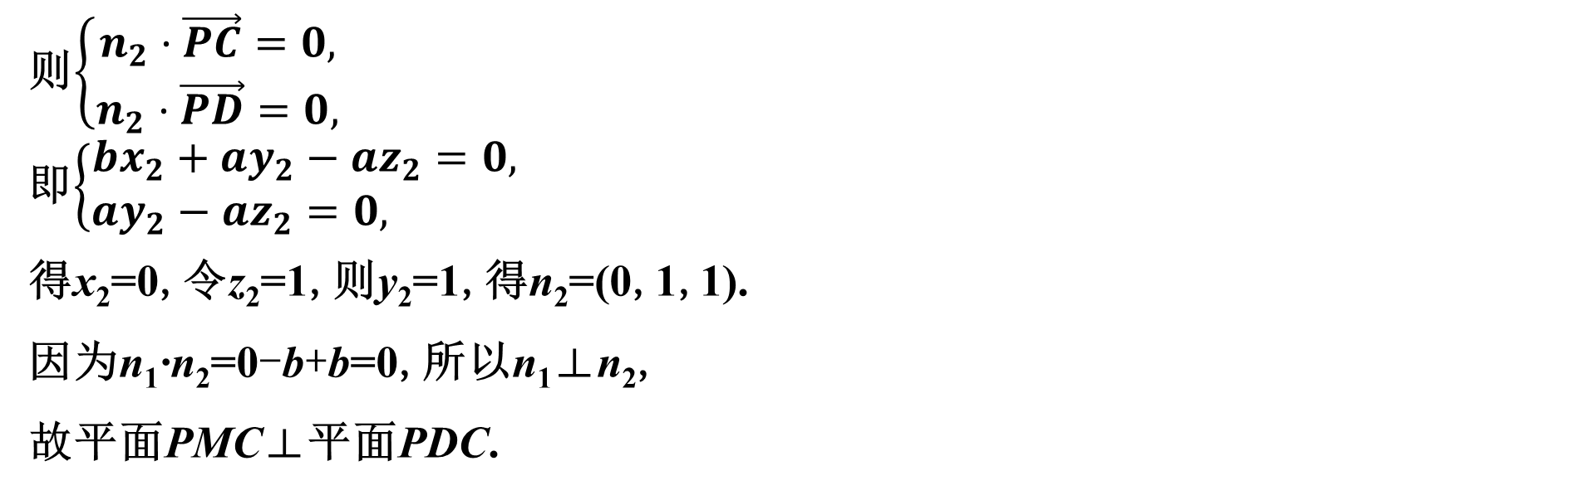
则$\left\{\begin{matrix}n_{2}·\vec{PC}=0, \\ n_{2}·\vec{PD}=0,\end{matrix} \right.$
即$\left\{\begin{matrix}bx_{2}+ay_{2}−az_{2}=0, \\ ay_{2}−az_{2}=0, \end{matrix} \right.$
得x₂=0,令z₂=1,则y₂=1,得n₂=(0,1,1).
因为n₁·n₂=0-b+b=0,所以n₁⊥n₂,
故平面PMC⊥平面PDC.

Slide 34
思维建模
1.利用向量法证明平行、垂直关系,关键是建立恰当的坐标系(尽可能利用垂直条件,准确写出相关点的坐标,进而用向量表示涉及直线、平面的要素).
2.向量证明的核心是利用向量的数量积或数乘向量,但向量证明仍然离不开立体几何的有关定理.

Slide 35
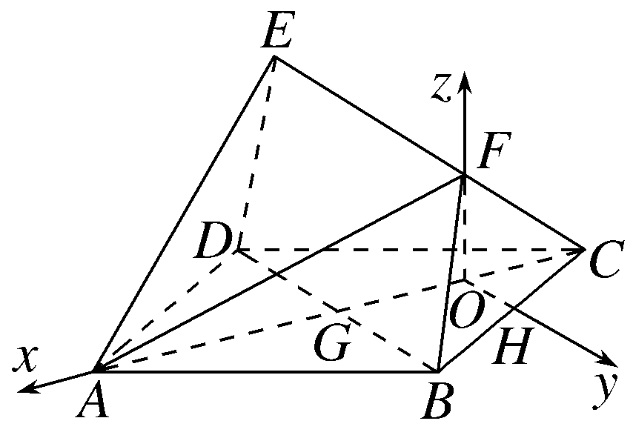

训练3 如图,正方形ABCD的边长为2$\sqrt{2}$,四边形BDEF是
平行四边形,BD与AC交于点G,O为GC的中点,FO=$\sqrt{3}$,
且FO⊥平面ABCD.
(1)求证:AE∥平面BCF;
证明 如图,取BC的中点H,连接OH,则OH∥BD,
又四边形ABCD为正方形,所以AC⊥BD,
所以OH⊥AC,故以O为原点,建立如图所示的空间直角坐标系,
则A(3,0,0),C(-1,0,0),D(1,-2,0),F(0,0,$\sqrt{3}$),B(1,2,0).
$\vec{BC}$=(-2,-2,0),$\vec{CF}$=(1,0,$\sqrt{3}$),$\vec{BF}$=(-1,-2,$\sqrt{3}$).

Slide 36

设平面BCF的法向量为n=(x,y,z).
则$\left\{\begin{matrix}n·\vec{BC}=0, \\ n·\vec{CF}=0,\end{matrix}\right.即\left\{\begin{matrix}−2x−2y=0, \\ x+\sqrt{3}z=0,\end{matrix}\right.$
取z=1,得n=(-$\sqrt{3}$,$\sqrt{3}$,1)是平面BCF的一个法向量.
又四边形BDEF为平行四边形,所以$\vec{DE}$=$\vec{BF}$=(-1,-2,$\sqrt{3}$),
所以$\vec{AE}$=$\vec{AD}$+$\vec{DE}$=$\vec{BC}$+$\vec{BF}$=(-2,-2,0)+(-1,-2,$\sqrt{3}$)=(-3,-4,$\sqrt{3}$),
所以$\vec{AE}$·n=3$\sqrt{3}$-4$\sqrt{3}$+$\sqrt{3}$=0,所以$\vec{AE}$⊥n,
又AE⊄平面BCF,所以AE∥平面BCF.

Slide 37

(2)求证:CF⊥平面AEF.
证明 因为$\vec{AF}$=(-3,0,$\sqrt{3}$),
$\vec{CF}$·$\vec{AF}$=-3+3=0,$\vec{CF}$·$\vec{AE}$=-3+3=0,
所以$\vec{CF}$⊥$\vec{AF}$,$\vec{CF}$⊥$\vec{AE}$,
即CF⊥AF,CF⊥AE.
又AE∩AF=A,AE,AF⊂平面AEF,
所以CF⊥平面AEF.

Slide 38
3
课时对点精练
KESHIDUIDIANJINGLIAN

Slide 39
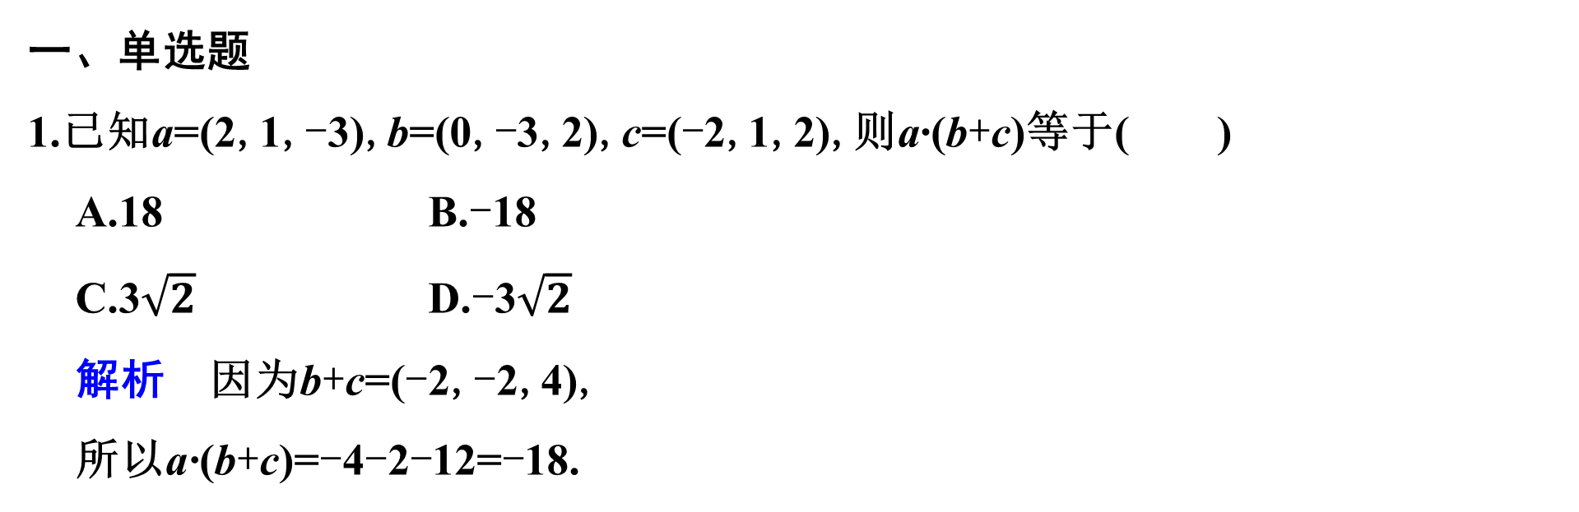
一、单选题
1.已知a=(2,1,-3),b=(0,-3,2),c=(-2,1,2),则a·(b+c)等于( )
A.18 B.-18
C.3$\sqrt{2}$ D.-3$\sqrt{2}$
解析 因为b+c=(-2,-2,4),
所以a·(b+c)=-4-2-12=-18.
B

Slide 40

2.已知非零向量a=3m-2n-4p,b=(x+1)m+8n+2yp,且m,n,p不共面.若a∥b,则x+y=( )
A.-13 B.-5 C.8 D.13
解析 ∵m,n,p不共面,
∴{m,n,p}可构成空间的一个基底,
∵a∥b,∴存在λ≠0,使得b=λa,
即(x+1)m+8n+2yp=3λm-2λn-4λp,
∴$\left\{\begin{matrix}x+1=3λ, \\ 8=−2λ, \\ 2y=−4λ, \end{matrix} \right.解得\left\{\begin{matrix}x=−13, \\ y=8, \end{matrix}\right.$则x+y=-5.
B

Slide 41

3.已知空间向量a=(1,0,1),b=(1,1,n),且a·b=3,则向量a与b的夹角为( )
A.$\frac{π}{6}$ B.$\frac{π}{3}$ C.$\frac{2π}{3}$ D.$\frac{5π}{6}$
解析 由题意,a·b=1+0+n=3,解得n=2,
又|a|=$\sqrt{1^{2}+0^{2}+1^{2}}$=$\sqrt{2}$,
|b|=$\sqrt{1+1+4}$=$\sqrt{6}$,
所以cos<a,b>=$\frac{a·b}{|a||b|}$=$\frac{3}{\sqrt{2}×\sqrt{6}}$=$\frac{\sqrt{3}}{2}$,
又<a,b>∈[0,π],所以a与b的夹角为$\frac{π}{6}$.
A

Slide 42
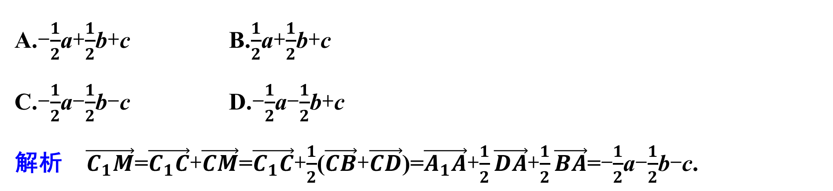
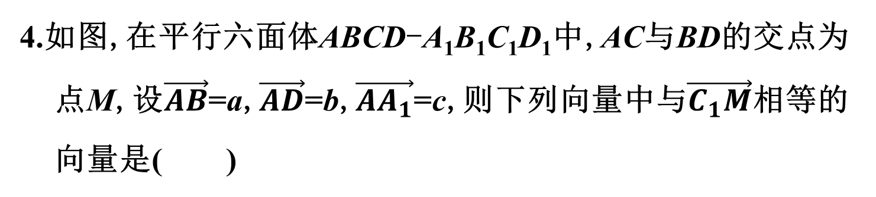
4.如图,在平行六面体ABCD-A₁B₁C₁D₁中,AC与BD的交点为点M,设$\vec{AB}$=a,$\vec{AD}$=b,$\vec{AA_{1}}$=c,则下列向量中与$\vec{C_{1}M}$相等的向量是( )
C
A.-$\frac{1}{2}$a+$\frac{1}{2}$b+c B.$\frac{1}{2}$a+$\frac{1}{2}$b+c
C.-$\frac{1}{2}$a-$\frac{1}{2}$b-c D.-$\frac{1}{2}$a-$\frac{1}{2}$b+c
解析 $\vec{C_{1}M}$=$\vec{C_{1}C}$+$\vec{CM}$=$\vec{C_{1}C}$+$\frac{1}{2}$($\vec{CB}$+$\vec{CD}$)=$\vec{A_{1}A}$+$\frac{1}{2}\vec{DA}$+$\frac{1}{2}\vec{BA}$=-$\frac{1}{2}$a-$\frac{1}{2}$b-c.

Slide 43

5.(2025·安庆调研)已知平面α内的三点A(0,0,1),B(0,-1,0),C(-1,0,1),直线l的方向向量是a=(-1,-1,-1),则直线l与平面α的位置关系是( )
A.相交 B.平行 C.在平面内 D.平行或在平面内
解析 因为A(0,0,1),B(0,-1,0),C(-1,0,1),
所以$\vec{AB}$=(0,-1,-1),$\vec{AC}$=(-1,0,0).
设平面α的法向量为n=(x,y,z),
则$\left\{\begin{matrix}n·\vec{AB}=0, \\ n·\vec{AC}=0,\end{matrix}\right.即\left\{\begin{matrix}−y−z=0, \\ −x=0,\end{matrix}\right.$
令z=1,则n=(0,-1,1).
因为a·n=1-1=0, 所以直线l可能在平面α内,或者与平面α平行.故选D.
D

Slide 44
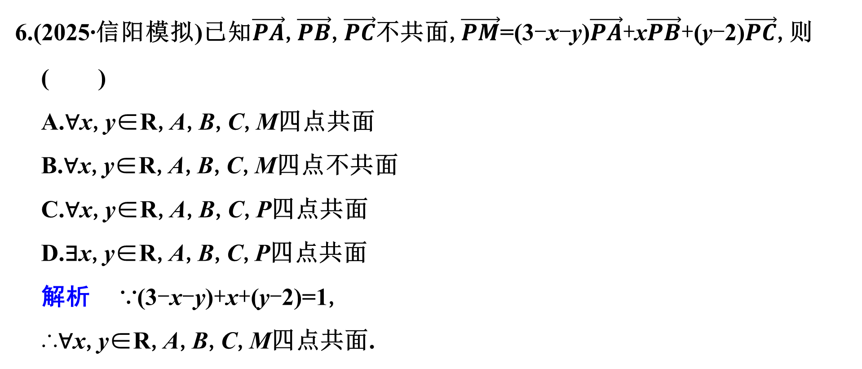
6.(2025·信阳模拟)已知$\vec{PA}$,$\vec{PB}$,$\vec{PC}$不共面,$\vec{PM}$=(3-x-y)$\vec{PA}$+x$\vec{PB}$+(y-2)$\vec{PC}$,则( )
A.∀x,y∈R,A,B,C,M四点共面
B.∀x,y∈R,A,B,C,M四点不共面
C.∀x,y∈R,A,B,C,P四点共面
D.∃x,y∈R,A,B,C,P四点共面
解析 ∵(3-x-y)+x+(y-2)=1,
∴∀x,y∈R,A,B,C,M四点共面.
A

Slide 45
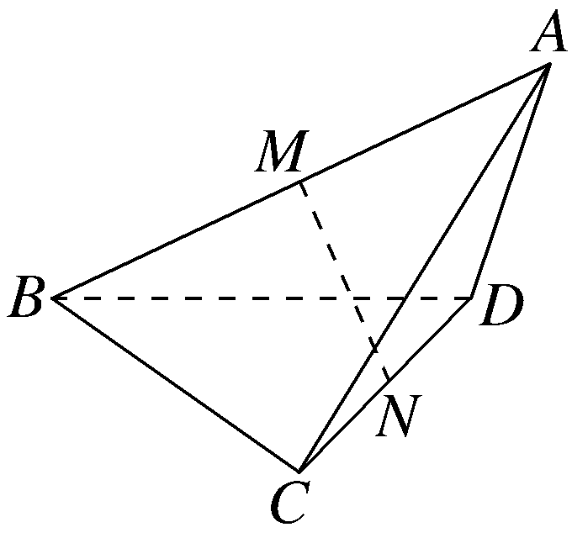
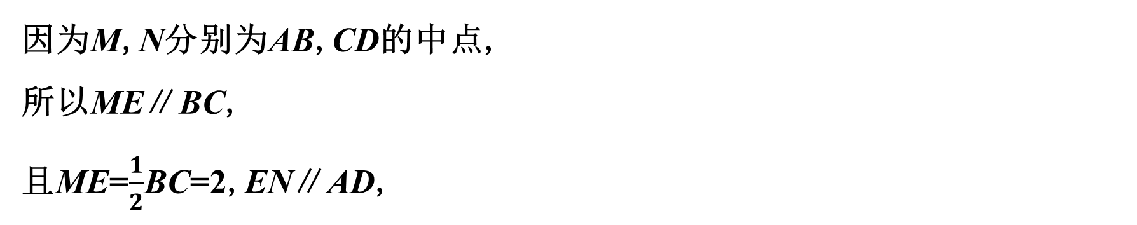
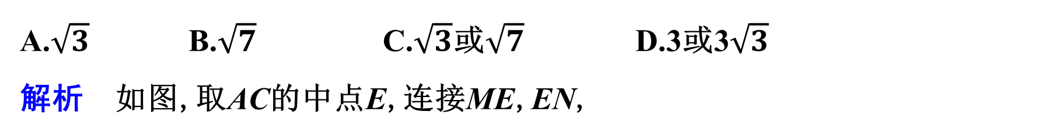
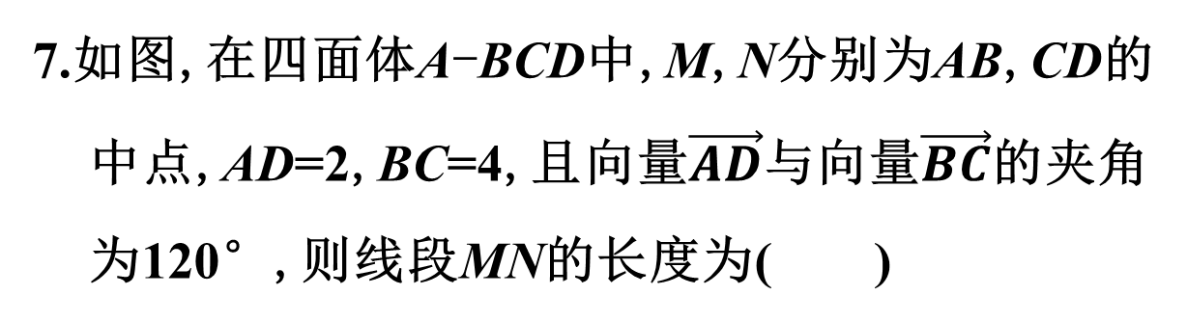
7.如图,在四面体A-BCD中,M,N分别为AB,CD的中点,AD=2,BC=4,且向量$\vec{AD}$与向量$\vec{BC}$的夹角为120°,则线段MN的长度为( )
A
A.$\sqrt{3}$B.$\sqrt{7}$ C.$\sqrt{3}$或$\sqrt{7}$ D.3或3$\sqrt{3}$
解析 如图,取AC的中点E,连接ME,EN,
因为M,N分别为AB,CD的中点,
所以ME∥BC,
且ME=$\frac{1}{2}$BC=2,EN∥AD,

Slide 46

且EN=$\frac{1}{2}$AD=1.
因为向量$\vec{AD}与向量\vec{BC}$的夹角为120°,
所以向量$\vec{EN}与向量\vec{ME}$的夹角为120°.
又$\vec{MN}$=$\vec{ME}$+$\vec{EN}$,
所以|$\vec{MN}$|²=($\vec{ME}$+$\vec{EN}$)²=|$\vec{ME}$|²+2$\vec{ME}$·$\vec{EN}$+|$\vec{EN}$|²
=2²+2×2×1×$\left(−\frac{1}{2}\right)$+1²=3,
所以|$\vec{MN}$|=$\sqrt{3}$,
即线段MN的长度为$\sqrt{3}$.

Slide 47
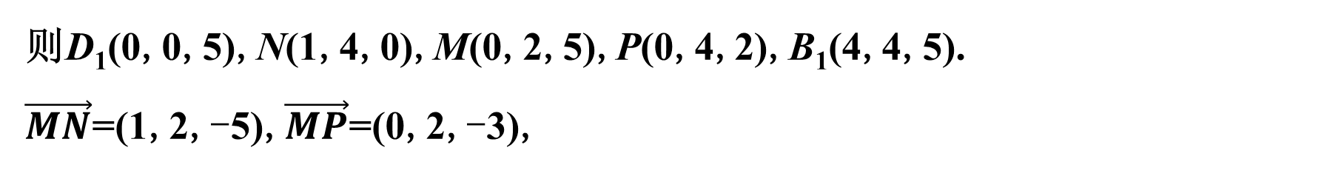

8.(2025·湖北部分名校联考)在长方体ABCD-A₁B₁C₁D₁中,AA₁=5,AD=AB=4,
M,N,P分别是棱C₁D₁,BC,CC₁上的点,且C₁M=MD₁,C₁P=$\frac{3}{5}$C₁C,CN=$\frac{1}{4}$CB,Q是平面ABCD内一动点.若直线D₁Q与平面MNP平行,则$\vec{QB_{1}}$·$\vec{QD_{1}}$的最小值为( )
A.$\frac{441}{25}$ B.17 C.$\frac{89}{5}$ D.$\frac{16}{25}$
解析 以D为原点,DA,DC,DD₁所在直线分别为
x轴、y轴、z轴建立空间直角坐标系,
A
则D₁(0,0,5),N(1,4,0),M(0,2,5),P(0,4,2),B₁(4,4,5).
$\vec{MN}$=(1,2,-5),$\vec{MP}$=(0,2,-3),

Slide 48

设平面MPN的法向量为n=(x,y,z),
则$\left\{\begin{matrix}n·\vec{MN}=(x,y,z)·(1,2,−5)=x+2y−5z=0, \\ n·\vec{MP}=\left(x,y,z\right)·\left(0,2,−3\right)=2y−3z=0, \end{matrix} \right.$
令y=3,则z=2,x=4,故n=(4,3,2).
设Q(s,t,0),则$\vec{D_{1}Q}$=(s,t,-5),$\vec{QB_{1}}$=(4-s,4-t,5),
因为直线D₁Q与平面MNP平行,
所以$\vec{D_{1}Q}$·n=(s,t,-5)·(4,3,2)=4s+3t-10=0,
所以4s+3t=10,所以s=$\frac{10−3t}{4}$.
又$\vec{QB_{1}}$·$\vec{QD_{1}}$=(4-s,4-t,5)·(-s,-t,5)=s²-4s+t²-4t+25
=${\left(\frac{10−3t}{4}\right)}^{2}$-10+3t+t²-4t+25=$\frac{25}{16}{\left(t−\frac{38}{25}\right)}^{2}$+$\frac{441}{25}$,
故当t=$\frac{38}{25}$时,$\vec{QB_{1}}$·$\vec{QD_{1}}$取得最小值,最小值为$\frac{441}{25}$.故选A.

Slide 49

二、多选题
9.已知空间向量a=(2,-2,1),b=(3,0,4),则下列说法正确的是( )
A.向量c=(-8,5,6)与a,b均垂直
B.向量d=(1,-4,-2)与a,b共面
C.若a与b分别是异面直线l₁与l₂的方向向量,则l₁与l₂所成的角的余弦值为$\frac{2}{3}$
D.向量a在向量b上的投影向量为(6,0,8)
BC

Slide 50

解析 对于A,a·c=-16-10+6≠0,b·c=-24+24=0,
故c与a不垂直,A错误;
对于B,设d=ma+nb,则m(2,-2,1)+n(3,0,4)=(1,-4,-2),
所以$\left\{\begin{matrix}2m+3n=1, \\ −2m=−4, \\ m+4n=−2,\end{matrix}\right.解得\left\{\begin{matrix}m=2, \\ n=−1,\end{matrix}\right.$即2a-b=d,B正确;
对于C,因为cos<a,b>=$\frac{a·b}{|a|·|b|}$=$\frac{10}{3×5}$=$\frac{2}{3}$,所以异面直线l₁与l₂所成的角的余弦值为$\frac{2}{3}$,
C正确;
对于D,向量a在向量b上的投影向量为a|cos<a,b>·$\frac{b}{\left|b\right|}$=3×$\frac{2}{3}$×$\frac{1}{5}$(3,0,4)=$\left(\frac{6}{5},0,\frac{8}{5}\right)$,
D错误.

Slide 51

10.(2025·重庆诊断)若{$\vec{AB}$,$\vec{AC}$,$\vec{AD}$}构成空间的一个基底,则下列说法中正确的是( )
A.存在x,y∈R,使得$\vec{AB}$=x$\vec{AC}$+y$\vec{AD}$
B.{$\vec{BC}$,$\vec{CD}$,$\vec{AB}$}也构成空间的一个基底
C.若$\vec{AP}$=$\vec{AB}$+$\vec{AC}$+$\vec{AD}$,则直线AP与BD异面
D.若$\vec{AP}$=$\vec{AB}$-$\vec{AC}$+$\vec{AD}$,则P,B,C,D四点共面
BCD

Slide 52

解析 由题意知,向量$\vec{AB}$,$\vec{AC}$,$\vec{AD}$不共面,所以A错误;
若向量$\vec{BC}$,$\vec{CD}$,$\vec{AB}$共面,则有$\vec{AB}$=x$\vec{BC}$+y$\vec{CD}$=x($\vec{AC}$-$\vec{AB}$)+y($\vec{AD}$-$\vec{AC}$),
即(-x-1)$\vec{AB}$+(x-y)$\vec{AC}$+y$\vec{AD}$=0,
因为向量$\vec{AB}$,$\vec{AC}$,$\vec{AD}$不共面,所以$\left\{\begin{matrix}−x−1=0, \\ x−y=0, \\ y=0,\end{matrix}\right.$无解,
故向量$\vec{BC}$,$\vec{CD}$,$\vec{AB}$不共面,{$\vec{BC}$,$\vec{CD}$,$\vec{AB}$}能够构成空间的一个基底,故B正确;
若$\vec{AP}与\vec{BD}$共面,则有$\vec{AP}$=m$\vec{AB}$+n$\vec{AD}$,

Slide 53

又$\vec{AP}$=$\vec{AB}$+$\vec{AC}$+$\vec{AD}$,
所以(m-1)$\vec{AB}$-$\vec{AC}$+(n-1)$\vec{AD}$=0,
与题意矛盾,故C正确;
若$\vec{AP}$=$\vec{AB}$-$\vec{AC}$+$\vec{AD}$,
则$\vec{AP}$-$\vec{AB}$=-$\vec{AC}$+$\vec{AD}$,则$\vec{BP}$=$\vec{CD}$,
所以P,B,C,D四点共面,故D正确.

Slide 54
11.如图,正方体ABCD-A₁B₁C₁D₁中,E为AA₁的中点,则以下四个结论中,正确的有( )
AC
A.DB∥平面CB₁D₁
B.平面BDE∥平面CB₁D₁
C.AC₁⊥平面CB₁D₁
D.平面CB₁D₁⊥平面A₁BC₁

Slide 55


解析 设正方体的棱长为2.
A项,如图,
以D为坐标原点,DA,DC,DD₁所在直线分别为
x,y,z轴建立空间直角坐标系,
则D(0,0,0),B(2,2,0),C(0,2,0),B₁(2,2,2),D₁(0,0,2),
所以$\vec{DB}$=(2,2,0),$\vec{CB_{1}}$=(2,0,2),$\vec{CD_{1}}$=(0,-2,2),
设平面CB₁D₁的法向量为n=(x,y,z),
则$\left\{\begin{matrix}n·\vec{CB_{1}}=2x+2z=0, \\ n·\vec{CD_{1}}=−2y+2z=0, \end{matrix} \right.$

Slide 56

令x=1,则y=-1,z=-1,
所以平面CB₁D₁的一个法向量为n=(1,-1,-1),
因为$\vec{DB}$·n=2×1+2×(-1)+0×(-1)=0,所以$\vec{DB}$⊥n,又DB⊄平面CB₁D₁,
从而DB∥平面CB₁D₁,故A正确;
B项,由图可知,E(2,0,1),所以$\vec{DE}$=(2,0,1),设平面BDE的法向量为m=(x′ ,y′ ,z′ ),
则$\left\{\begin{matrix}m·\vec{DB}=2x′+2y′=0, \\ m·\vec{DE}=2x^{′}+z^{′}=0, \end{matrix}\right.$
令x′ =1,则y′ =-1,z′ =-2,
所以m=(1,-1,-2)是平面BDE的一个法向量,易知m与n不平行,
所以平面BDE与平面CB₁D₁不平行,故B项错误;

Slide 57

C项,由图可知A(2,0,0),C₁(0,2,2),所以$\vec{AC_{1}}$=(-2,2,2)=-2n,
故$\vec{AC_{1}}$∥n,所以AC₁⊥平面CB₁D₁,故C项正确;
D项,由图可知,A₁(2,0,2),所以$\vec{A_{1}B}$=(0,2,-2),$\vec{A_{1}C_{1}}$=(-2,2,0),
设平面A₁BC₁的法向量为p=(x″,y″,z″),
则$\left\{\begin{matrix}p·\vec{A_{1}B}=2y^{″}−2z^{″}=0, \\ p·\vec{A_{1}C_{1}}=−2x″+2y″=0,\end{matrix} \right.$
令x″=1,则y″=1,z″=1,所以p=(1,1,1)是平面A₁BC₁的一个法向量,
因为p·n=1×1+1×(-1)+1×(-1)=-1≠0,
所以平面A₁BC₁与平面CB₁D₁不垂直,故D项错误.

Slide 58

三、填空题
12.若空间中三点A(1,5,-2),B(2,4,1),C(p,3,q)共线,则p+q= .
7
解析 因为空间中三点A(1,5,-2),B(2,4,1),C(p,3,q)共线,所以$\vec{AB}$∥$\vec{AC}$,
所以$\vec{AB}$=(1,-1,3),$\vec{AC}$=(p-1,-2,q+2),
所以$\frac{p−1}{1}$=$\frac{−2}{−1}$=$\frac{q+2}{3}$,解得p=3,q=4,
所以p+q=7.

Slide 59


13.如图所示,已知空间四边形O-ABC,OB=OC,且∠AOB=∠AOC=$\frac{π}{3}$,则cos<$\vec{OA}$,$\vec{BC}$>的值为 .
0
解析 设$\vec{OA}$=a,$\vec{OB}$=b,$\vec{OC}$=c,
由已知条件得<a,b>=<a,c>=$\frac{π}{3}$,且|b|=|c|,
$\vec{OA}$·$\vec{BC}$=a·(c-b)=a·c-a·b
=$\frac{1}{2}$|a||c|-$\frac{1}{2}$|a||b|=0,
所以$\vec{OA}$⊥$\vec{BC}$,所以cos<$\vec{OA}$,$\vec{BC}$>=0.

Slide 60


14.如图,在长方体ABCD-A₁B₁C₁D₁中,AB=2BC=2CC₁=2,以D为坐标原点,向量$\vec{DA}$,$\vec{DC}$,$\vec{DD_{1}}$的方向分别为x轴、y轴、z轴的正方向,建立空间直角坐标系,已知P在平面A₁B₁C₁D₁上,若DP⊥平面ACD₁,则点P的坐标是
.
$$\left(1,\frac{1}{2},1\right)$$

Slide 61

解析 由题意得,D(0,0,0),A(1,0,0),C(0,2,0),D₁(0,0,1),
则$\vec{AC}$=(-1,2,0),$\vec{D_{1}C}$=(0,2,-1),
因为点P在平面A₁B₁C₁D₁上,
所以设点P(m,n,1),若DP⊥平面ACD₁,
则$\left\{\begin{matrix}\vec{DP}·\vec{D_{1}C}=0, \\ \vec{DP}·\vec{AC}=0, \end{matrix} \right.即\left\{\begin{matrix}2n−1=0, \\ −m+2n=0,\end{matrix} \right.$解得$\left\{\begin{matrix}n=\frac{1}{2}, \\ m=1,\end{matrix} \right.$
所以点P的坐标是$\left(1,\frac{1}{2},1\right)$.

Slide 62

四、解答题
15.如图,四棱锥P-ABCD的底面为正方形,侧棱PA⊥底面ABCD,且PA=AD=2,E,F,H分别是线段PA,PD,AB的中点.求证:
(1)PB∥平面EFH;
证明 ∵E,H分别是线段AP,AB的中点,
∴PB∥EH.
∵PB⊄平面EFH,且EH⊂平面EFH,
∴PB∥平面EFH.

Slide 63


(2)PD⊥平面AHF.
证明 建立如图所示的空间直角坐标系.
则A(0,0,0),D(0,2,0),P(0,0,2),F(0,1,1),H(1,0,0).
$\vec{PD}$=(0,2,-2),$\vec{AH}$=(1,0,0),$\vec{AF}$=(0,1,1),
∴$\vec{PD}$·$\vec{AF}$=0×0+2×1+(-2)×1=0,
$\vec{PD}$·$\vec{AH}$=0×1+2×0+(-2)×0=0.
∴$\vec{PD}$⊥$\vec{AF}$,$\vec{PD}$⊥$\vec{AH}$,∴PD⊥AF,PD⊥AH.
∵AH∩AF=A,且AH,AF⊂平面AHF,∴PD⊥平面AHF.

Slide 64


16.如图,棱柱ABCD-A₁B₁C₁D₁的所有棱长都等于2,∠ABC和∠A₁AC均为60°,平面AA₁C₁C⊥平面ABCD.
(1)求证:BD⊥AA₁;
证明 设BD与AC交于点O,则BD⊥AC,
连接A₁O,如图所示,在△AA₁O中,AA₁=2,AO=1,∠A₁AO=60°,
所以A₁O²=A$A_{1}^{2}$+AO²-2AA₁·AOcos 60°=3,
所以AO²+A₁O²=A$A_{1}^{2}$,所以A₁O⊥AO,
由于平面AA₁C₁C⊥平面ABCD,且平面AA₁C₁C∩平面ABCD=AC,A₁O⊂平面AA₁C₁C,所以A₁O⊥平面ABCD,

Slide 65

又BO⊂平面ABCD,CO⊂平面ABCD,
所以A₁O⊥BO,A₁O⊥CO,
所以以O为原点,以OB,OC,OA₁所在直线分别为x轴,y轴,z轴,
建立如图所示的空间直角坐标系,
则A(0,-1,0),B($\sqrt{3}$,0,0),C(0,1,0),
D(-$\sqrt{3}$,0,0),A₁(0,0,$\sqrt{3}$),C₁(0,2,$\sqrt{3}$),
由于$\vec{BD}$=(-2$\sqrt{3}$,0,0),$\vec{AA_{1}}$=(0,1,$\sqrt{3}$),
$\vec{AA_{1}}$·$\vec{BD}$=0×(-2$\sqrt{3}$)+1×0+$\sqrt{3}$×0=0,所以$\vec{BD}$⊥$\vec{AA_{1}}$,即BD⊥AA₁.

Slide 66

(2)在直线CC₁上是否存在点P,使BP∥平面DA₁C₁?若存在,求出点P的位置,若不存在,请说明理由.
解 假设在直线CC₁上存在点P,使BP∥平面DA₁C₁,
设$\vec{CP}$=λ$\vec{CC_{1}}$,P(x,y,z),则(x,y-1,z)=λ(0,1,$\sqrt{3}$),
从而有P(0,1+λ,$\sqrt{3}$λ),则$\vec{BP}$=(-$\sqrt{3}$,1+λ,$\sqrt{3}$λ),
又$\vec{A_{1}C_{1}}$=(0,2,0),$\vec{DA_{1}}$=($\sqrt{3}$,0,$\sqrt{3}$),
设平面DA₁C₁的一个法向量为n₁=(x₁,y₁,z₁),
则$\left\{\begin{matrix}n_{1}·\vec{A_{1}C_{1}}=0, \\ n_{1}·\vec{DA_{1}}=0,\end{matrix} \right.$则$\left\{\begin{matrix}2y_{1}=0, \\ \sqrt{3}x_{1}+\sqrt{3}z_{1}=0,\end{matrix} \right.$取n₁=(1,0,-1),
因为BP∥平面DA₁C₁,所以n₁⊥$\vec{BP}$,即n₁·$\vec{BP}$=-$\sqrt{3}$-$\sqrt{3}$λ=0,
解得λ=-1,即点P在C₁C的延长线上,且CP=CC₁.

